Slide 1
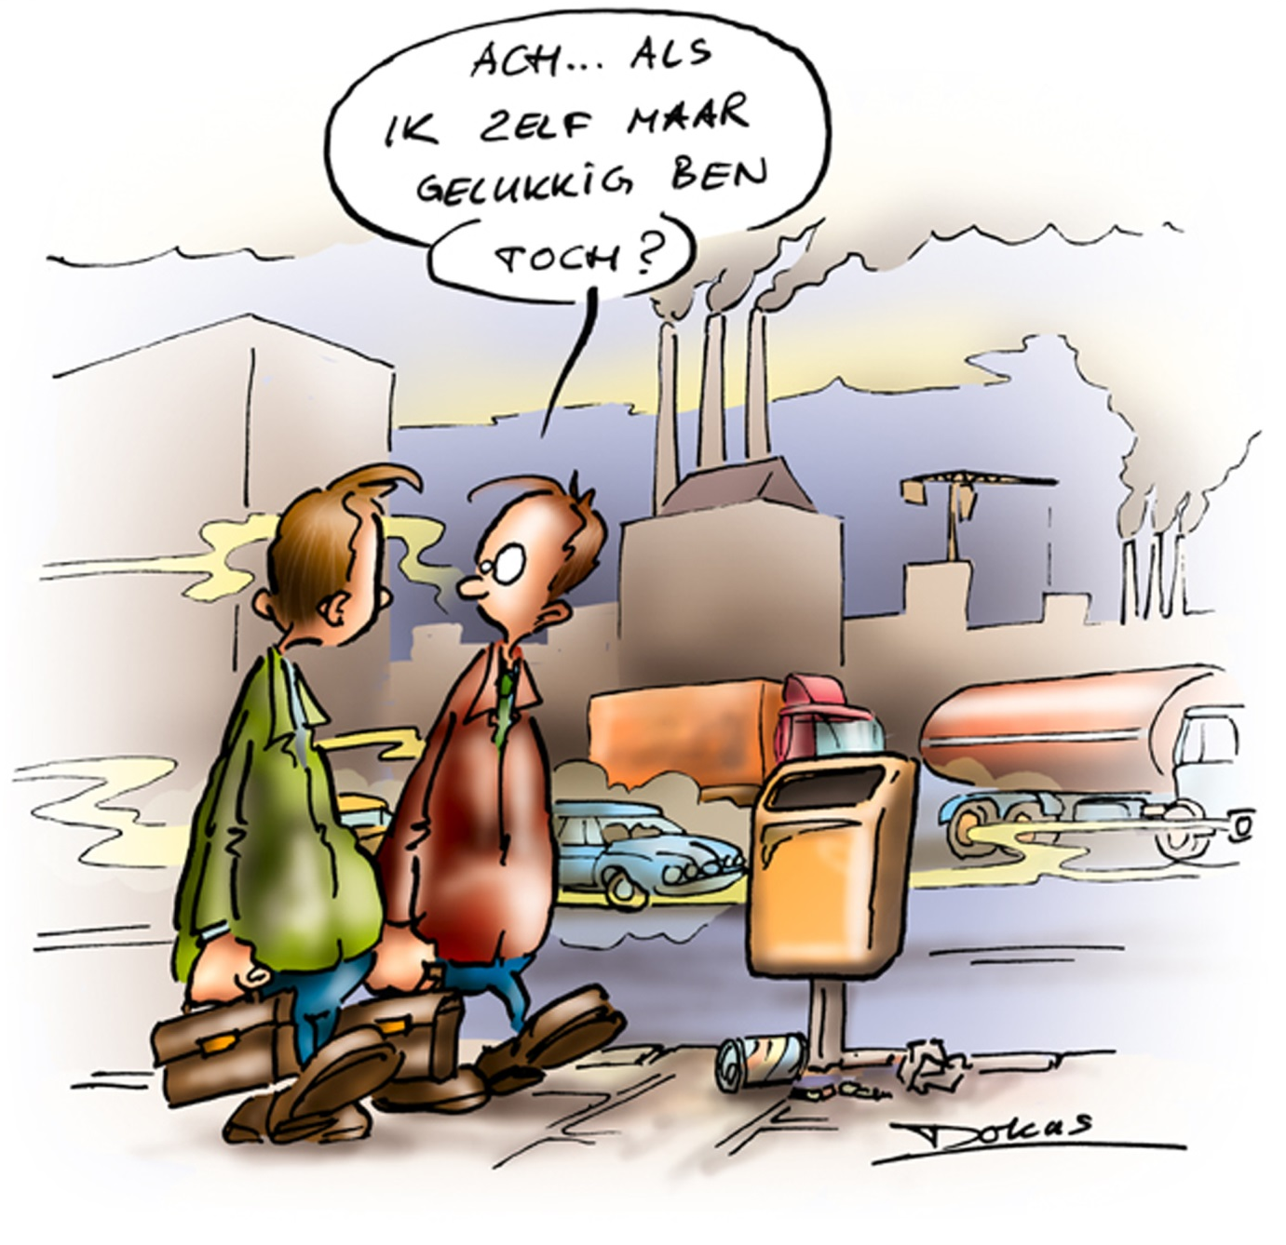
Om over na te denken
Geloven heeft niets te maken met het lege frisdrank-blikje dat ik in de bosjes gooi.

